Slide 1



Pertemuan ke-16

Slide 2

Pengertian Integrasi Nasional
Integrasi nasional adalah upaya menyatukan seluruh unsur suatu bangsa dengan pemerintah dan wilayahnya (Saafroedin Bahar,1998).

Slide 3
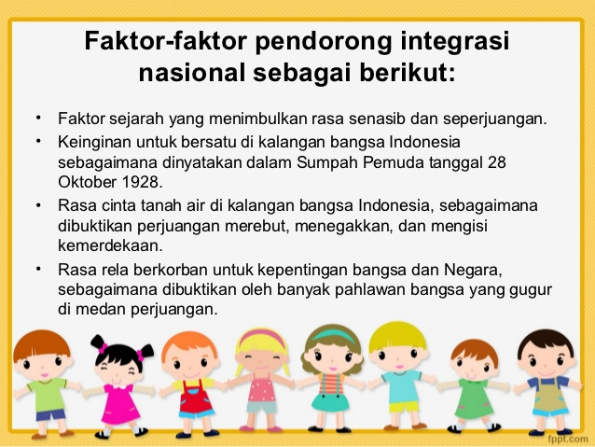

Slide 4
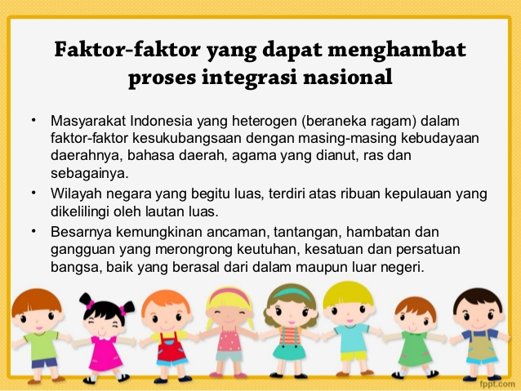

Slide 5
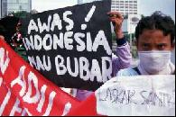

Indonesia sebagai negara heterogen sangat rentan terhadap disintegrasi

Slide 6
Fenomena Potensi Disintegrasi
Banyaknya konflik (vertikal, horisontal)
Gejolak daerah
Dampak politik

Slide 7
Strategi Integrasi
Asimilasi
Akulturasi
Pluralis

Slide 8
Minggu depan UAS, terimakasih atas kerjasamanya selama satu semester ini, sukses buat kalian semua. Mohon maaf jika ada salah dan penyampaian materi yang tidak bisa maksimal diperkuliahan melalui LMS.

Slide 9
end

